Slide 1
LỚP
ĐẠI SỐ
11
Chương 1: HÀM SỐ LƯỢNG GIÁC VÀ PHƯƠNG TRÌNH LƯỢNG GIÁC
Bài 3. PHƯƠNG TRÌNH LƯỢNG GIÁC THƯỜNG GẶP
I
KIẾN THỨC CƠ BẢN
1
Phương trình bậc nhất đối với một hàm số lượng giác
2
Phương trình bậc hai đối với một hàm số lượng giác
3
Phương trình bậc nhất đối với sinx và cosx
II
GIẢI BÀI TẬP SGK
III
BÀI TẬP TRẮC NGHIỆM

Slide 2



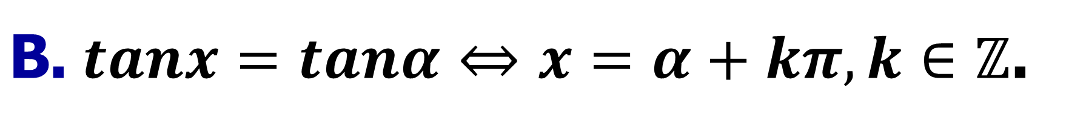
KIỂM TRA BÀI CŨ
Câu 1.
Khẳng định nào sau đây sai?
$$\text{A}\text{.} sinx=sinα⇔\left[\begin{matrix}x=α+k2π \\ x=π−α+k2π\end{matrix}\right.,k∈ℤ\text{.}$$
$\text{B}\text{.} tanx=tanα⇔x=α+kπ,k∈ℤ$.
$$\text{C}\text{.} cosx=cosα⇔x=±α+kπ,k∈ℤ\text{.}$$
C
$$\text{D}\text{.} cotx=cotα⇔x=α+kπ,k∈ℤ\text{.}$$
Bài giải
Ta có:$cosx=cosα⇔x=±α+k2π,k∈ℤ.$
$$\text{Ch}\text{ọ}\text{n} \text{C}\text{.}$$

Slide 3

KIỂM TRA BÀI CŨ
Câu 2.
Một chiếc guồng nước có dạng hình tròn bán kính 2,5m, trục của nó đặt cách mặt nước 2m. Khi guồng quay đều, khoảng cách h (mét) từ một chiếc gầu gắn tại điểm A của guồng đến mặt nước được tính theo công thức$h=\left|y\right|$ ,
trong đó: $y=2+2,5sin\left[2π\left(t−\frac{1}{4}\right)\right]$ với t là thời gian quay của guồng ($t≥0$) tính bằng phút; ta quy ước rằng y > 0 khi gầu ở bên trên mặt nước và y < 0 khi gầu ở dưới nước. Hỏi:
a) Khi nào gầu nước ở vị trí cao nhất?
b) Chiếc gầu cách mặt nước 2m lần đầu tiên khi nào?

Slide 4
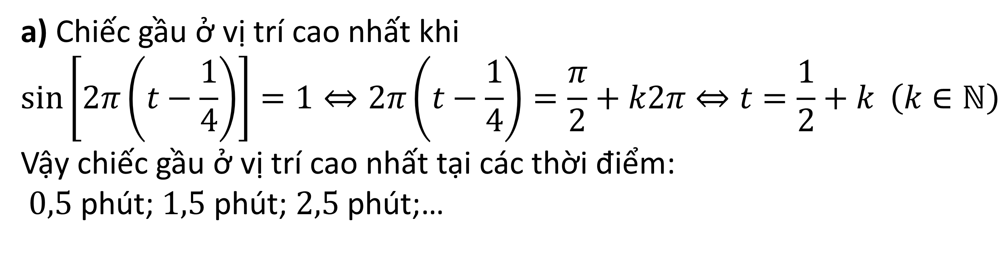
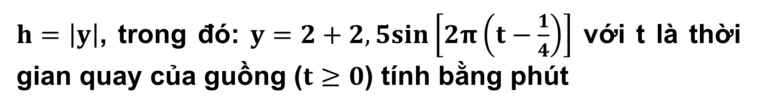
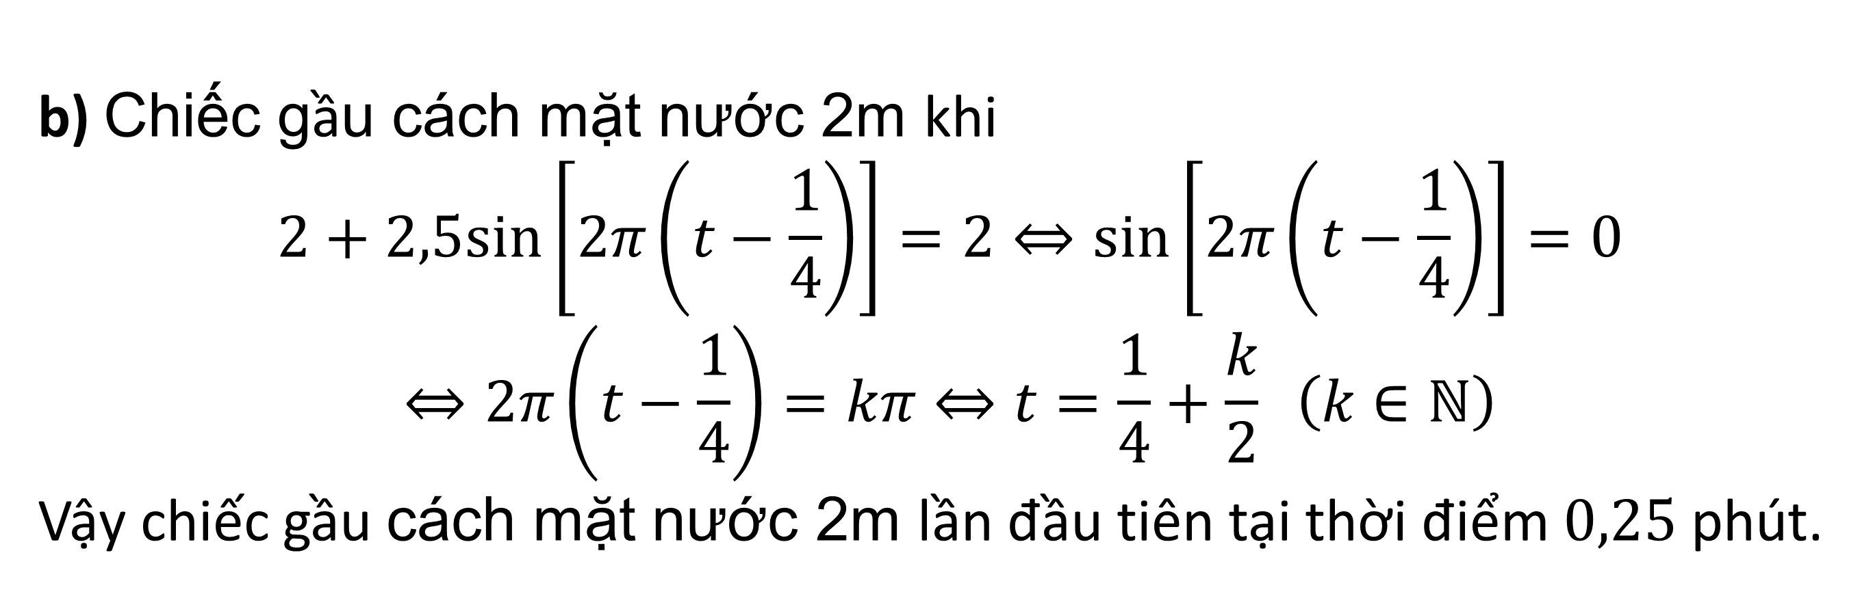
Bài giải
$h=\left|y\right|$, trong đó: $y=2+2,5sin\left[2π\left(t−\frac{1}{4}\right)\right]$ với t là thời gian quay của guồng ($t≥0$) tính bằng phút
a) Chiếc gầu ở vị trí cao nhất khi
$$sin\left[2π\left(t−\frac{1}{4}\right)\right]=1⇔2π\left(t−\frac{1}{4}\right)=\frac{π}{2}+k2π⇔t=\frac{1}{2}+k \left(k∈ℕ\right)$$
Vậy chiếc gầu ở vị trí cao nhất tại các thời điểm:
$0,5$ phút; $1,5$ phút; $2,5$ phút;…
b) Chiếc gầu cách mặt nước 2m khi
$$2+2,5sin\left[2π\left(t−\frac{1}{4}\right)\right]=2⇔sin\left[2π\left(t−\frac{1}{4}\right)\right]=0$$
$$⇔2π\left(t−\frac{1}{4}\right)=kπ⇔t=\frac{1}{4}+\frac{k}{2} \left(k∈ℕ\right)$$
Vậy chiếc gầu cách mặt nước 2m lần đầu tiên tại thời điểm $0,25$ phút.

Slide 5
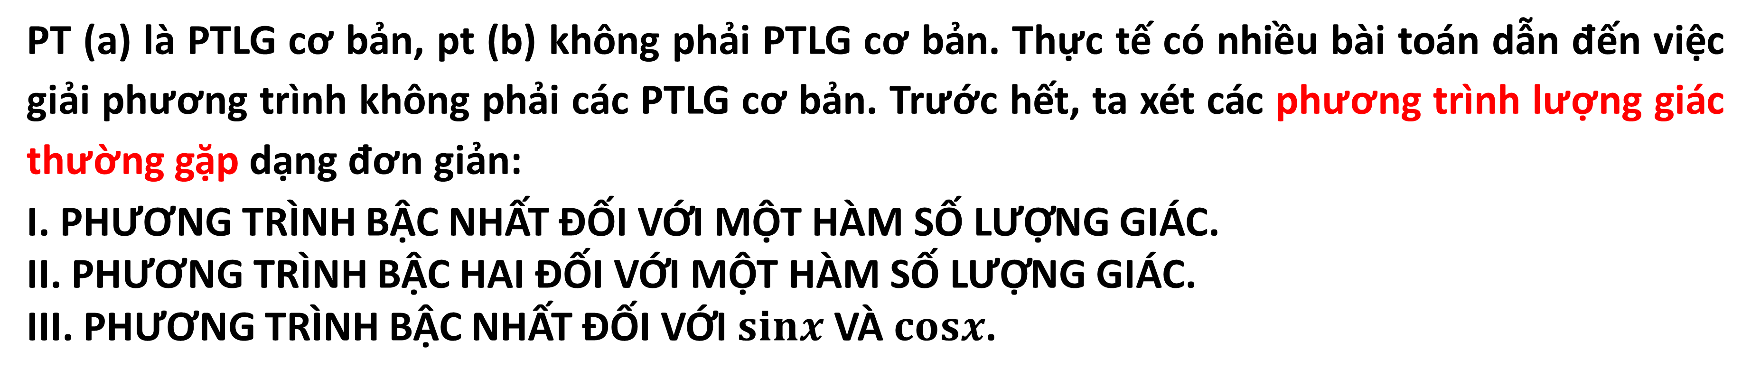
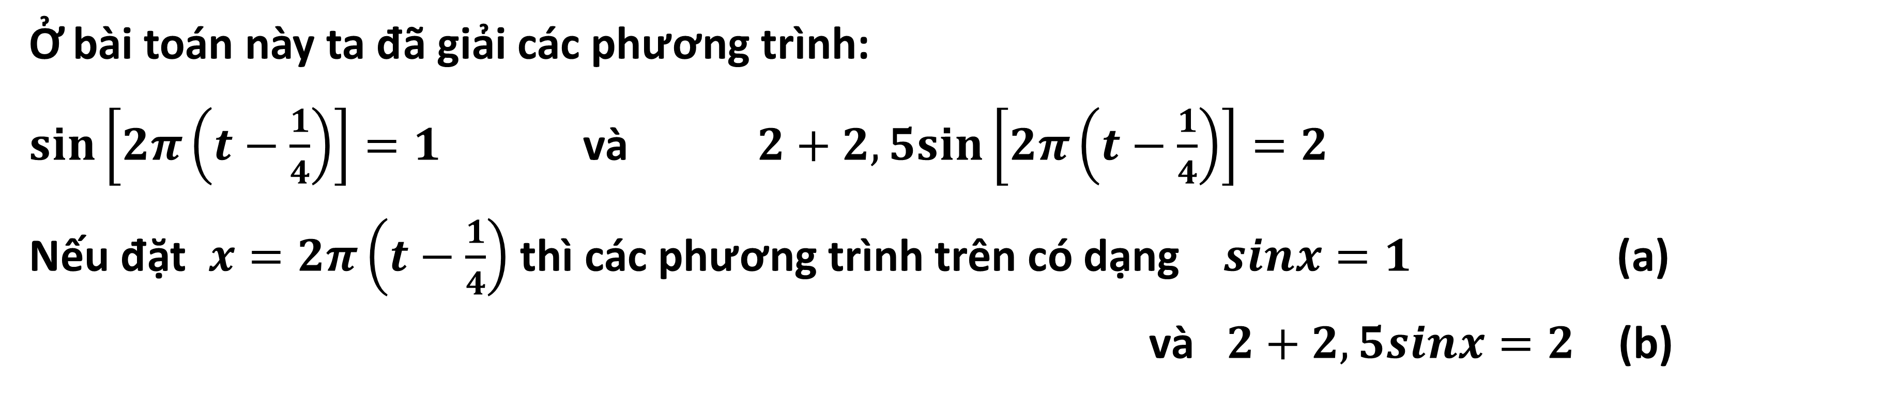
Ở bài toán này ta đã giải các phương trình:
$sin\left[2π\left(t−\frac{1}{4}\right)\right]=1$ và $2+2,5sin\left[2π\left(t−\frac{1}{4}\right)\right]=2$
Nếu đặt $x=2π\left(t−\frac{1}{4}\right)$ thì các phương trình trên có dạng $sinx=1$ (a)
và $2+2,5sinx=2$ (b)
PT (a) là PTLG cơ bản, pt (b) không phải PTLG cơ bản. Thực tế có nhiều bài toán dẫn đến việc giải phương trình không phải các PTLG cơ bản. Trước hết, ta xét các phương trình lượng giác thường gặp dạng đơn giản:
I. PHƯƠNG TRÌNH BẬC NHẤT ĐỐI VỚI MỘT HÀM SỐ LƯỢNG GIÁC.
II. PHƯƠNG TRÌNH BẬC HAI ĐỐI VỚI MỘT HÀM SỐ LƯỢNG GIÁC.
III. PHƯƠNG TRÌNH BẬC NHẤT ĐỐI VỚI $sinx$ VÀ $cosx$.

Slide 6
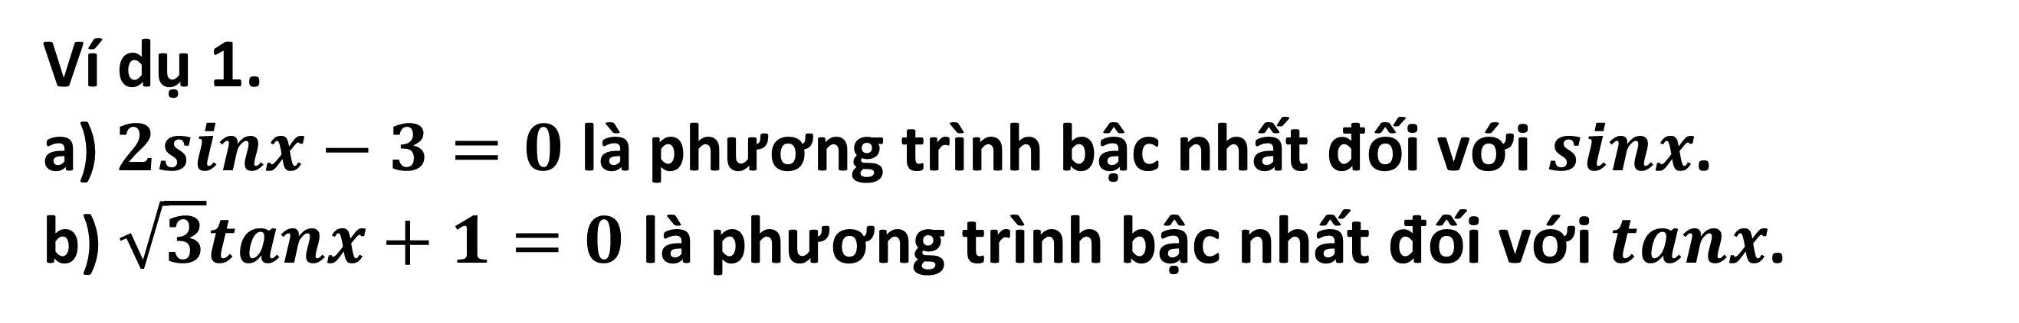
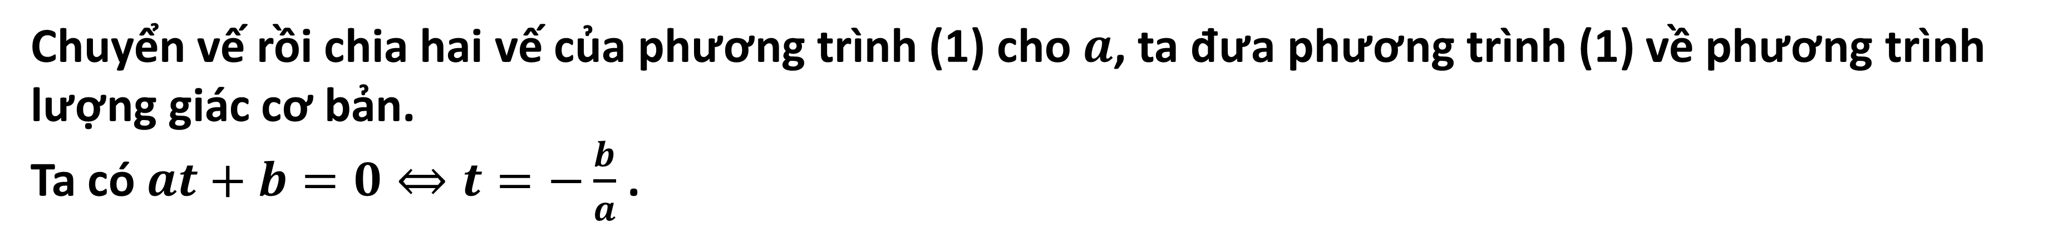
I
PHƯƠNG TRÌNH BẬC NHẤT ĐỐI VỚI MỘT HÀM SỐ LƯỢNG GIÁC
1. Định nghĩa
Phương trình bậc nhất đối với một hàm số lượng giác là phương trình có dạng $at+b=0,$ (1)
trong đó $a, b$ là các hằng số ($a≠0$) và $t$ là một trong các hàm số lượng giác.
Ví dụ 1.
a) $2sinx−3=0$ là phương trình bậc nhất đối với $sinx$.
b) $\sqrt{3}tanx+1=0$ là phương trình bậc nhất đối với $tanx$.
2. Cách giải
Chuyển vế rồi chia hai vế của phương trình (1) cho $a$, ta đưa phương trình (1) về phương trình lượng giác cơ bản.
Ta có $at+b=0⇔t=−\frac{b}{a}$ .

Slide 7
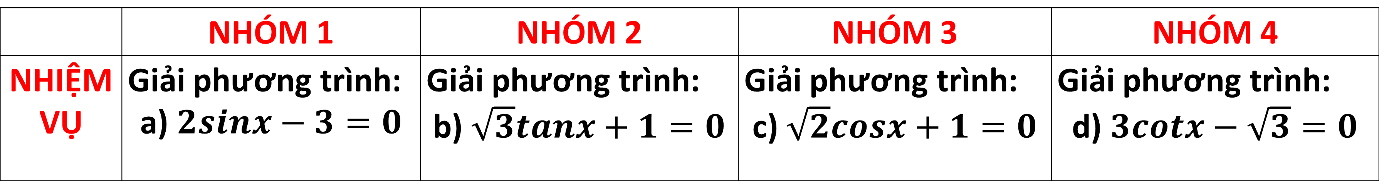
Ví dụ 2. Giải các phương trình sau:
a) $2sinx−3=0$. b) $\sqrt{3}tanx+1=0$. c) $\sqrt{2}cosx+1=0$. d) $3cotx−\sqrt{3}=0$.
THẢO LUẬN NHÓM
 | NHÓM 1 | NHÓM 2 | NHÓM 3 | NHÓM 4
NHIỆM VỤ | Giải phương trình: a) $2sinx−3=0$ | Giải phương trình: b) $\sqrt{3}tanx+1=0$ | Giải phương trình: c) $\sqrt{2}cosx+1=0$ | Giải phương trình: d) $3cotx−\sqrt{3}=0$
Phương thức hoạt động
- Chia lớp thành các nhóm nhỏ, mỗi nhóm gồm 6 học sinh.
- Mỗi nhóm cử 1 bạn nhóm trưởng để điều hành nhóm thảo luận.
- Các nhóm trao đổi, thảo luận viết kết quả chung vào giấy.
- 2 nhóm báo cáo kết quả. Các nhóm khác nhận xét.

Slide 8

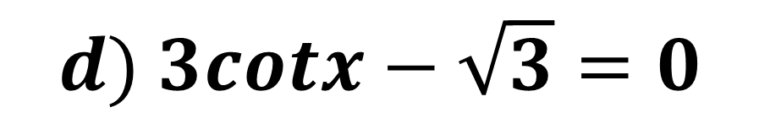
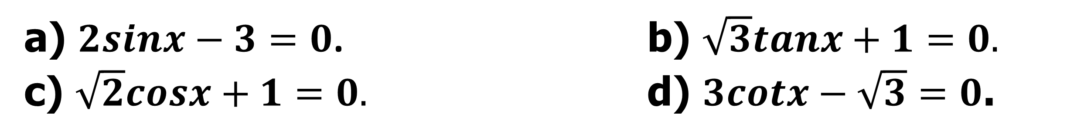
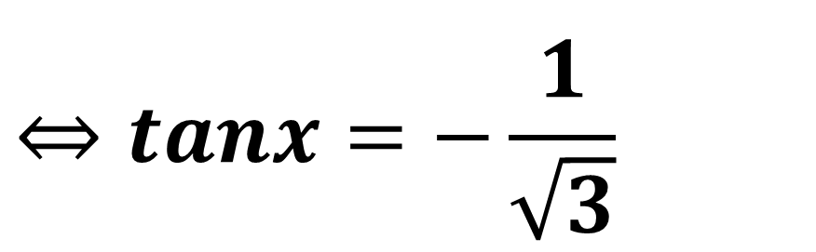
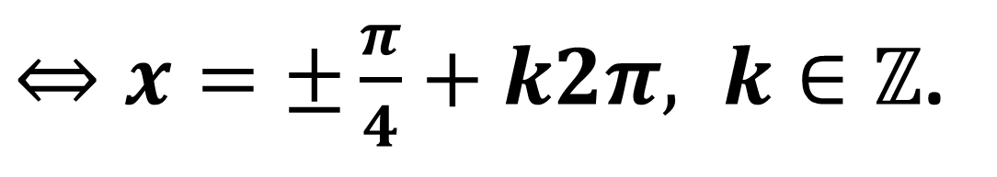
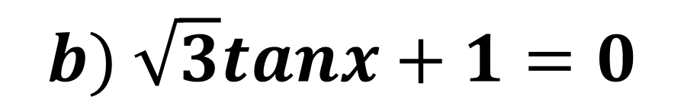

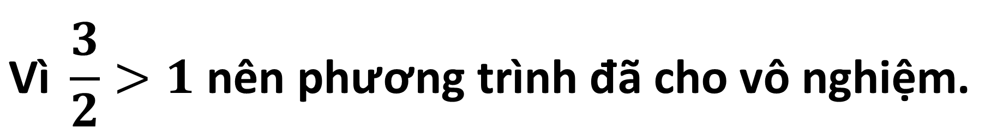
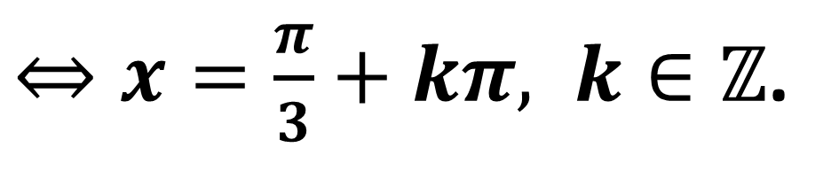
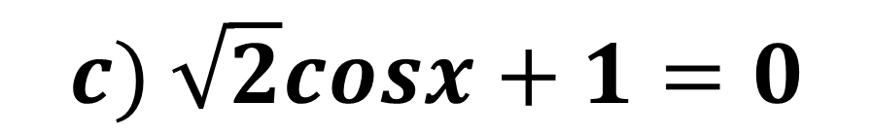
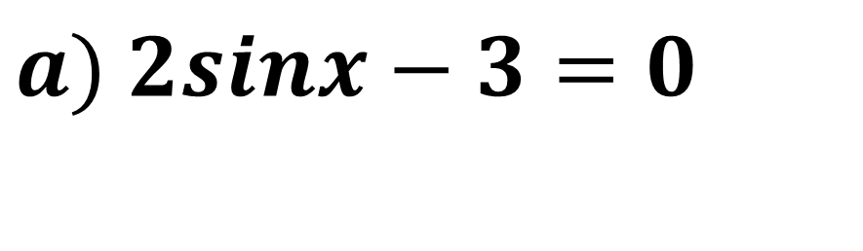
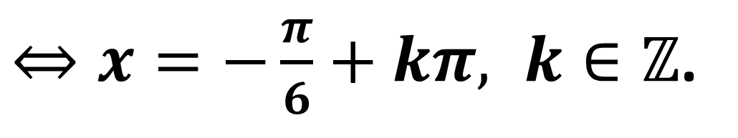

Ví dụ 2
Giải các phương trình sau
a) $2sinx−3=0$. b) $\sqrt{3}tanx+1=0.$
c) $\sqrt{2}cosx+1=0.$ d) $3cotx−\sqrt{3}=0$.
Bài giải
$$⇔sinx=\frac{3}{2}$$
$$a) 2sinx−3=0$$
$$c) \sqrt{2}cosx+1=0$$
$$\text{V}\text{ì }\frac{3}{2}>1 \text{n}\text{ê}\text{n} \text{ph}\text{ươ}\text{ng} \text{tr}\text{ì}\text{nh}\text{ đã }\text{cho} \text{v}\text{ô }\text{nghi}\text{ệ}\text{m}\text{.}$$
$$⇔cosx=−\frac{1}{\sqrt{2}}$$
$$b) \sqrt{3}tanx+1=0$$
$⇔x=±\frac{π}{4}+k2π, k∈ℤ$.
$$⇔tanx=−\frac{1}{\sqrt{3}}$$
$$d) 3cotx−\sqrt{3}=0$$
$$⇔cotx=\frac{\sqrt{3}}{3}$$
$⇔x=−\frac{π}{6}+kπ, k∈ℤ$.
$⇔x=\frac{π}{3}+kπ, k∈ℤ$.

Slide 9
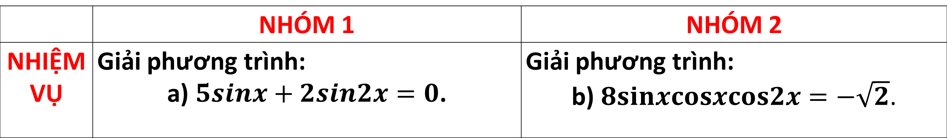
Ví dụ 3. Giải các phương trình sau:
a) $5sinx+2sin2x=0$. b) $8sinxcosxcos2x=−\sqrt{2}$.
THẢO LUẬN NHÓM
 | NHÓM 1 | NHÓM 2
NHIỆM VỤ | Giải phương trình: a) $5sinx+2sin2x=0$. | Giải phương trình: b) $8sinxcosxcos2x=−\sqrt{2}$.
Phương thức hoạt động
- Chia lớp thành các nhóm nhỏ, mỗi nhóm gồm 6 học sinh.
- Mỗi nhóm cử 1 bạn nhóm trưởng để điều hành nhóm thảo luận.
- Các nhóm trao đổi, thảo luận viết kết quả chung vào giấy.
- 2 nhóm báo cáo kết quả. Các nhóm khác nhận xét.

Slide 10
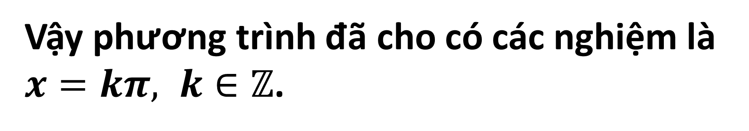
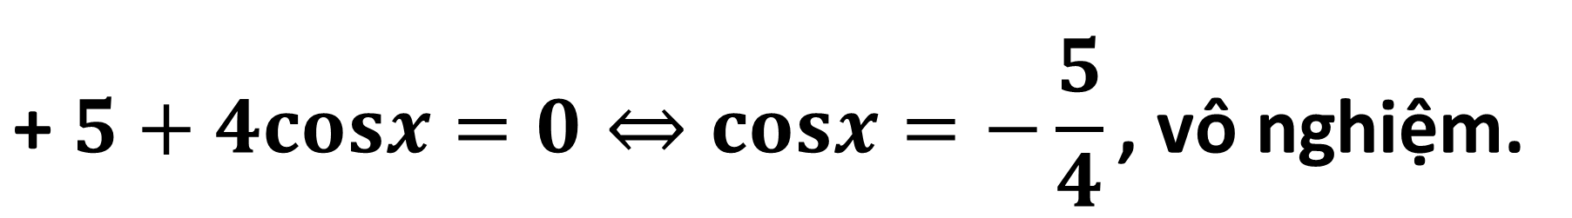

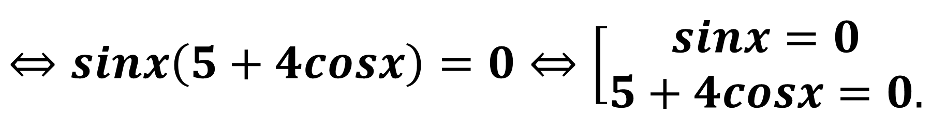

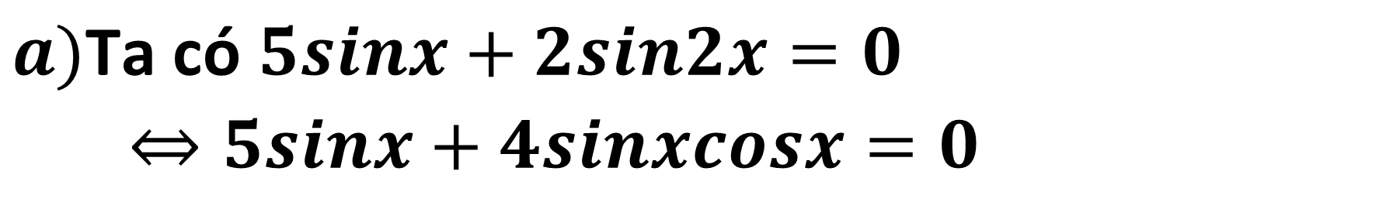
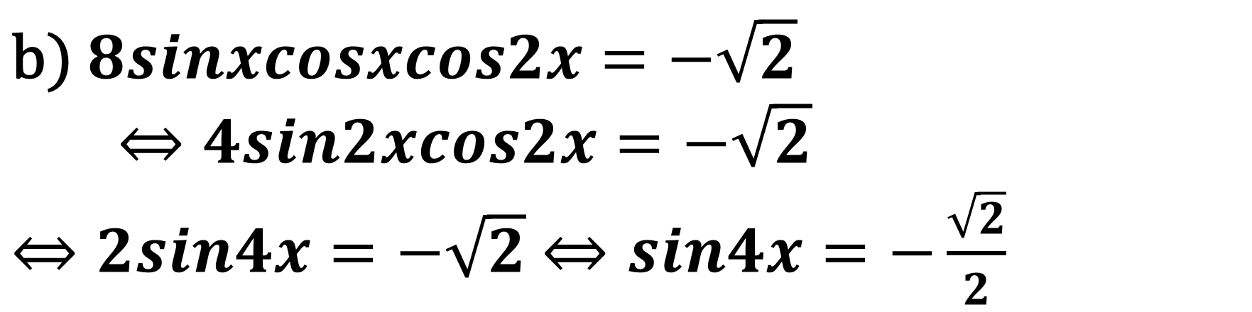
Ví dụ 2
Giải các phương trình sau
a) $5sinx+2sin2x=0$. b) $8sinxcosxcos2x=−\sqrt{2}$.
Bài giải
$$\text{b}\text{) }8sinxcosxcos2x=−\sqrt{2}⇔4sin2xcos2x=−\sqrt{2}$$
$⇔2sin4x=−\sqrt{2}$ $⇔sin4x=−\frac{\sqrt{2}}{2}$
$$a)\text{Ta} \text{c}\text{ó }5sinx+2sin2x=0⇔5sinx+4sinxcosx=0$$
$$⇔sinx\left(5+4cosx\right)=0⇔\left[\begin{matrix}sinx=0 \\ 5+4cosx=0.\end{matrix}\right.$$
$$⇔\left[\begin{matrix}4x=−\frac{π}{4}+k2π \\ 4x=\frac{5π}{4}+k2π\end{matrix}\right.$$
$$\text{+ }sinx=0⇔x=kπ, k∈ℤ\text{.}$$
$$\text{+ }5+4cosx=0⇔cosx=−\frac{5}{4}\text{, }\text{v}\text{ô} \text{nghi}\text{ệ}\text{m}\text{.}$$
$$⇔\left[\begin{matrix}x=−\frac{π}{16}+k\frac{π}{2} \\ x=\frac{5π}{16}+k\frac{π}{2}\end{matrix}\right. \left(k∈ℤ\right)\text{.}$$
Vậy phương trình đã cho có các nghiệm là
$x=kπ, k∈ℤ$.

Slide 11
Chú ý
K$hi giải phương trình đưa về phương trình bậc nhất đối với một hàm số lượng giác cần$:
- Biến đổi đại số: sử dụng các hằng đẳng thức, phân tích thành nhân tử...
- Biến đổi lượng giác: sử dụng các công thức lượng giác.

Slide 12
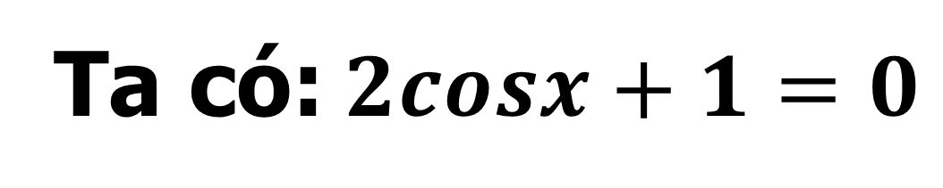
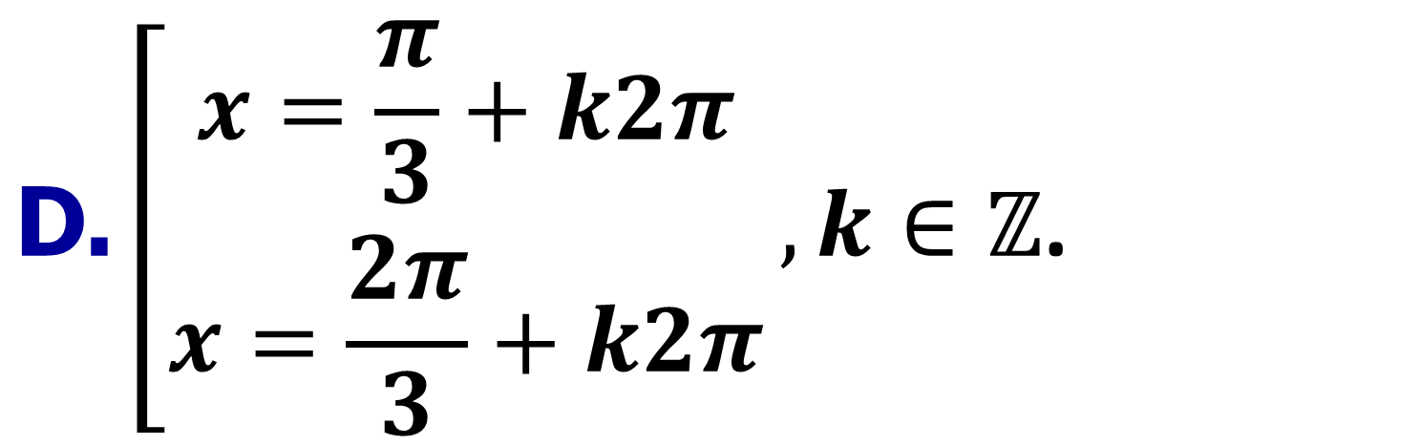

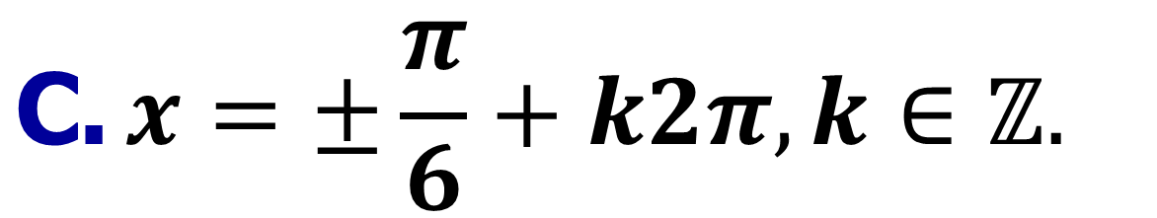

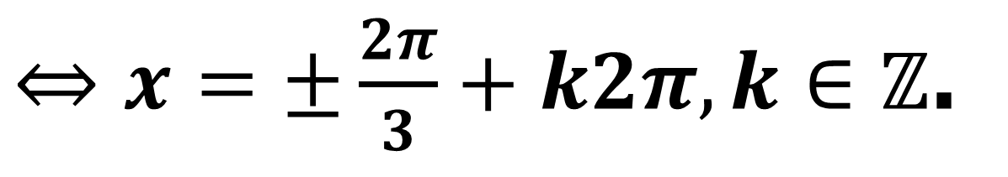
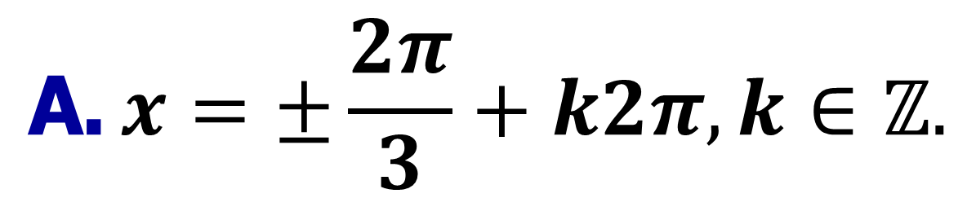
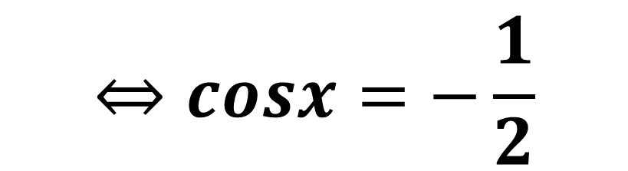
BÀI TẬP TRẮC NGHIỆM
Câu 1.
Nghiệm của phương trình $2cosx+1=0$ là
$$\text{B}\text{.}\left[\begin{matrix}x=−\frac{π}{6}+k2π \\ x=\frac{7π}{6}+k2π\end{matrix}\right., k∈ℤ\text{.}$$
$$\text{A}\text{.} x=±\frac{2π}{3}+k2π, k∈ℤ.$$
A
$$\text{D}\text{.}\left[\begin{matrix}x=\frac{π}{3}+k2π \\ x=\frac{2π}{3}+k2π\end{matrix}\right., k∈ℤ\text{.}$$
$$\text{C}\text{.} x=±\frac{π}{6}+k2π, k∈ℤ.$$
Bài giải
Ta có:$2cosx+1=0$
$$⇔cosx=−\frac{1}{2}$$
$⇔x=±\frac{2π}{3}+k2π, k∈ℤ$.
$$\text{Ch}\text{ọ}\text{n} \text{A}\text{.}$$

Slide 13


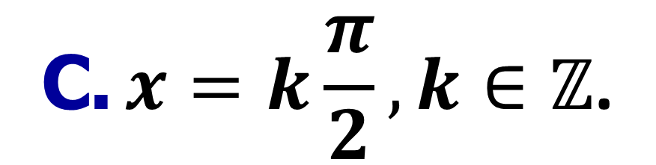
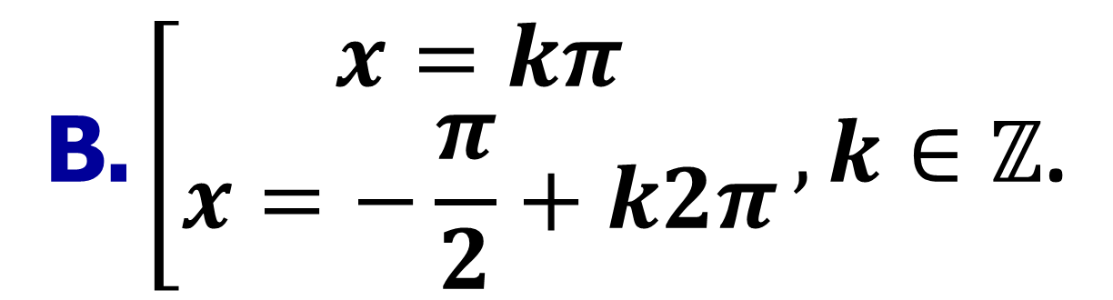
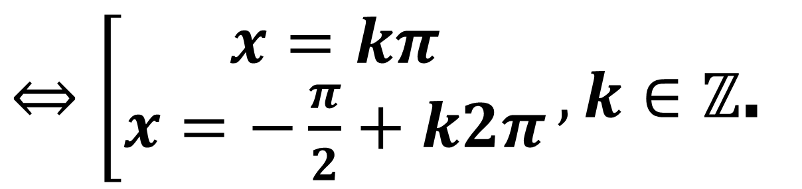
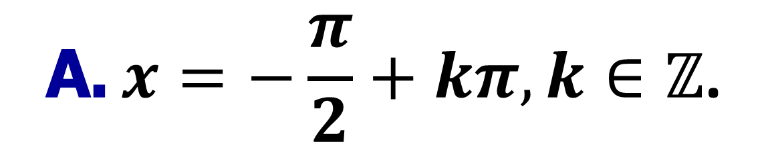
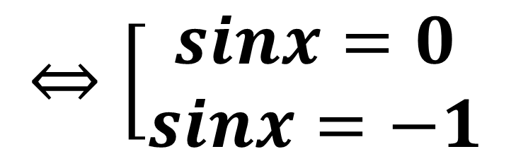
Câu 2.
Nghiệm của phương trình $sin^{2}x+sinx=0$ là
$$\text{B}\text{.}\left[\begin{matrix}x=kπ \\ x=−\frac{π}{2}+k2π\end{matrix}\right., k∈ℤ\text{.}$$
$$\text{A}\text{.} x=−\frac{π}{2}+kπ, k∈ℤ\text{.}$$
B
$$\text{C}\text{.} x=k\frac{π}{2}, k∈ℤ\text{.}$$
$$\text{D}\text{.} x=k2π, k∈ℤ\text{.}$$
Bài giải
$$⇔\left[\begin{matrix}sinx=0 \\ sinx=−1\end{matrix}\right.$$
$⇔\left[\begin{matrix}x=kπ \\ x=−\frac{π}{2}+k2π\end{matrix}\right., k∈ℤ$.
$$sin^{2}x+sinx=0⇔sinx\left(sinx+1\right)=0$$
$$\text{Ch}\text{ọ}\text{n} \text{B}\text{.}$$

Slide 14




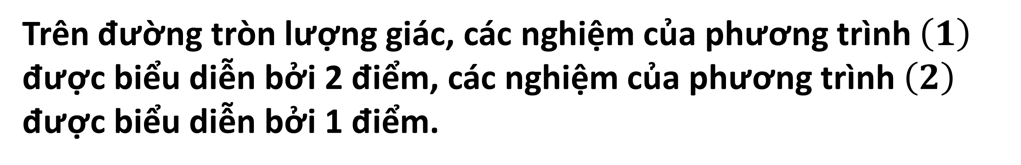


Câu 3.
Số điểm biểu diễn các nghiệm của phương trình $cos^{2}x−cosx=0$ trên đường tròn lượng giác là
$$\text{A}\text{.} 0\text{.}$$
$$\text{B}\text{.} 1\text{.}$$
D
$$\text{C}\text{.} 2\text{.}$$
$$\text{D}\text{.} 3\text{.}$$
Bài giải
$⇔\left[\begin{matrix}cosx=0 \left(1\right) \\ cosx=1 \left(2\right)\end{matrix}\right.$
$$cos^{2}x−cosx=0⇔cosx\left(cosx−1\right)=0$$
Trên đường tròn lượng giác, các nghiệm của phương trình $\left(1\right)$ được biểu diễn bởi 2 điểm, các nghiệm của phương trình $\left(2\right)$ được biểu diễn bởi 1 điểm.
Các điểm biểu diễn nói trên không trùng nhau nên số điểm biểu diễn các nghiệm của phương trình đã cho là 3.
$$\text{Ch}\text{ọ}\text{n} \text{D}\text{.}$$

Slide 15
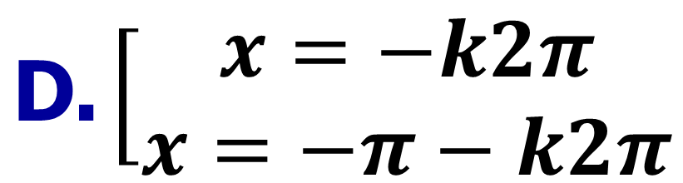







Câu 4.
Nghiệm của phương trình $2sin\left(\frac{π}{3}−x\right)+1=0$ là
$\text{A}\text{.}\left[\begin{matrix}x=−\frac{π}{6}+k2π \\ x=\frac{7π}{6}+k2π\end{matrix}\right.$.
$$\text{B}\text{.}\left[\begin{matrix}x=\frac{π}{2}+k2π \\ x=−\frac{5π}{6}+k2π\end{matrix}.\right.$$
$$\text{C}\text{.}\left[\begin{matrix}x=−\frac{π}{3}+kπ \\ x=\frac{4π}{3}+kπ\end{matrix}\right.\text{.}$$
B
$$\text{D}\text{.}\left[\begin{matrix}x=−k2π \\ x=−π−k2π\end{matrix}\right.$$
$$(k∈ℤ)$$
Bài giải
Ta có:$2sin\left(\frac{π}{3}−x\right)+1=0⇔sin\left(\frac{π}{3}−x\right)=−\frac{1}{2}$
$$⇔\left[\begin{matrix}\frac{π}{3}−x=−\frac{π}{6}+k2π \\ \frac{π}{3}−x=\frac{7π}{6}+k2π\end{matrix}\right.$$
$$⇔\left[\begin{matrix}x=\frac{π}{2}−k2π \\ x=−\frac{5π}{6}−k2π\end{matrix}\right., k∈ℤ$$
$$\text{Ch}\text{ọ}\text{n} \text{B}\text{.}$$

Slide 16











Câu 5.
Số điểm biểu diễn các nghiệm của phương trình $cos^{3}xsinx−cosxsin^{3}x=−\frac{1}{4}$ trên đường tròn lượng giác là
B
$$\text{A}\text{.} 2\text{.}$$
$$\text{B}\text{.} 4\text{.}$$
$$\text{C}\text{.} 6.$$
$$\text{D}\text{.} 8.$$
Bài giải
$$cos^{3}xsinx−cosxsin^{3}x=−\frac{1}{4}⇔cosxsinx\left(cos^{2}x−sin^{2}x\right)=−\frac{1}{4}$$
$$⇔\frac{1}{4}sin4x=−\frac{1}{4}$$
$$⇔sin4x=−1$$
$$⇔4x=−\frac{π}{2}+k2π$$
$⇔x=−\frac{π}{8}+k\frac{2π}{4}, k∈ℤ$.
Vậy số điểm biểu diễn các nghiệm của phương trình đã cho là 4.
$$\text{Ch}\text{ọ}\text{n} \text{B}\text{.}$$

Slide 17



BTVN
Câu 1. Phương trình $\sqrt{3}+3tanx=0$ có nghiệm là
A. $x=−\frac{π}{3}+kπ, k∈ℤ$. B. $x=−\frac{π}{3}+k2π, k∈ℤ$.
C. $x=−\frac{π}{6}+kπ, k∈ℤ$. D. $x=−\frac{π}{6}+k2π, k∈ℤ$.
Câu 2. Tất cả các nghiệm của phương trình $2sinx−\sqrt{2}sin2x=0$ là
A. $\left[\begin{matrix}x=±\frac{3π}{4}+k2π \\ x=±π+k2π\end{matrix}\right., k∈ℤ$. B. $\left[\begin{matrix}x=±\frac{π}{4}+k2π \\ x=kπ\end{matrix}\right., k∈ℤ$.
C. $x=k2π, k∈ℤ$. D. $x=\frac{π}{2}+k2π, k∈ℤ$.
Câu 3. Tìm tất cả các giá trị của tham số $m$ để phương trình $mcosx+m−1=0$ có nghiệm thuộc đoạn $\left[0 ; \frac{π}{2}\right]$.
A. $m≤0$. B. $0<m<\frac{1}{2}$. C. $\frac{1}{2}≤m≤1$. D. $m≥1$.

Slide 18

BTVN
Câu 4. Tất cả các nghiệm của phương trình $sin2x−2sinx+cosx−1=0$ là
A. $\left[\begin{matrix}x=\frac{4π}{3}+kπ \\ x=π+k2π \\ x=−\frac{π}{3}+kπ\end{matrix}\right., k∈ℤ$. B. $\left[\begin{matrix}x=\frac{π}{3}+k2π \\ x=π+k2π \\ x=\frac{2π}{3}+k2π\end{matrix}\right., k∈ℤ$.
C. $\left[\begin{matrix}x=\frac{5π}{6}+kπ \\ x=π+k2π \\ x=\frac{π}{6}+kπ\end{matrix}\right., k∈ℤ$. D. $\left[\begin{matrix}x=\frac{7π}{6}+k2π \\ x=k2π \\ x=−\frac{π}{6}+k2π\end{matrix}\right., k∈ℤ$.
Câu 5. Số nghiệm thuộc $\left[0 ; \frac{π}{2}\right]$ của phương trình $sinx−cosx\left(3tanx+2\right)=0$ là
A. 0. B. 1. C. 2. D. 3.

Slide 19

1. Ôn tập các công thức lượng giác:
Hệ thức cơ bản, công thức cộng, công thức nhân đôi, công thức biến đổi tích thành tổng và tổng thành tích.
2. Tìm hiểu cách giải các phương trình:
    $3cos^{2}x−5cosx+2=0$; b) $3tan^{2}x−2\sqrt{3}tanx+3=0$;
c) $sin^{2}x−2cosx+2=0$; d) $3cos^{2}2x+8sinxcosx−4=0$;
e) $tanx−2cotx+1=0$;
3. Cho $a, b, c∈ℝ$. Trong các khẳng định sau, khẳng định nào đúng, khẳng định nào sai?
a) Pt $asin^{2}x+bsinx+c=0$ có nghiệm khi và chỉ khi pt$at^{2}+bt+c=0$ có nghiệm.
b) Pt $acos^{2}x+bcosx+c=0$ có nghiệm khi và chỉ khi pt $at^{2}+bt+c=0$ có nghiệm.
c) Pt $atan^{2}x+btanx+c=0$ có nghiệm khi và chỉ khi pt $at^{2}+bt+c=0$ có nghiệm.
d) Pt$acot^{2}x+bcotx+c=0$ có nghiệm khi và chỉ khi pt $at^{2}+bt+c=0$ có nghiệm.
4. Tìm tất cả các giá trị của tham số $m$ để phương trình $sin^{2}x−\left(m+2\right)sinx+2m=0$ có nghiệm.
HƯỚNG DẪN CHUẨN BỊ BÀI MỚI

